Slide 1
TOPRAKLAMA
Topraklama, elektrik ile çalışan cihazların olası bir elektrik kaçağı tehlikesine karşı alınan hayati bir önlemdir. Kaçak elektriğin bir iletkenle toprağa verilmesini sağlayan basit bir sistemdir. İnsan hayatını ve cihazların kullanım ömrünü riske atmamak için elektrik kaçağı riskine karşı topraklama kesinlikle yapılmalıdır. Böylece cihazda oluşabilecek fazla elektrik yükü direnci çok az olan toprak hattı üzerinden toprağa verilecek ve cihaza dokunan kişilerin hayati tehlikesi ortadan kalkmış olacaktır.
Evlere, şebekeden gelen faz ve nötr olarak isimlendirilen kablolar ile birlikte, topraklama kablosu da gelir.
TOPRAKLAMA ÇEŞİTLERİ
Topraklama çeşitlerini amacına göre 3 farklı şekilde sınıflandırılabilir:
1. Koruma topraklaması
2. İşletme Topraklaması
3. Fonksiyon Topraklaması

Slide 2
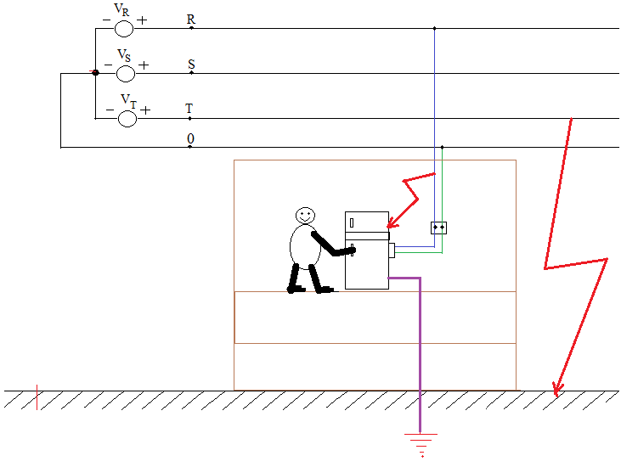
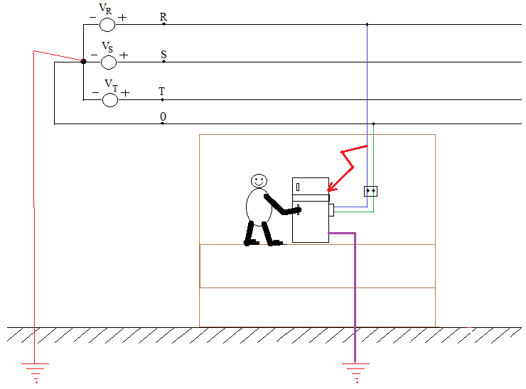
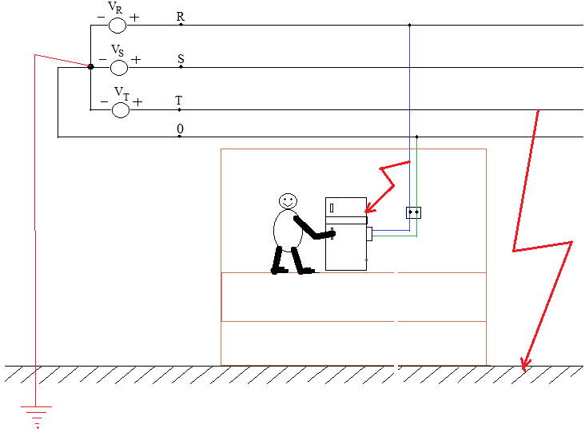
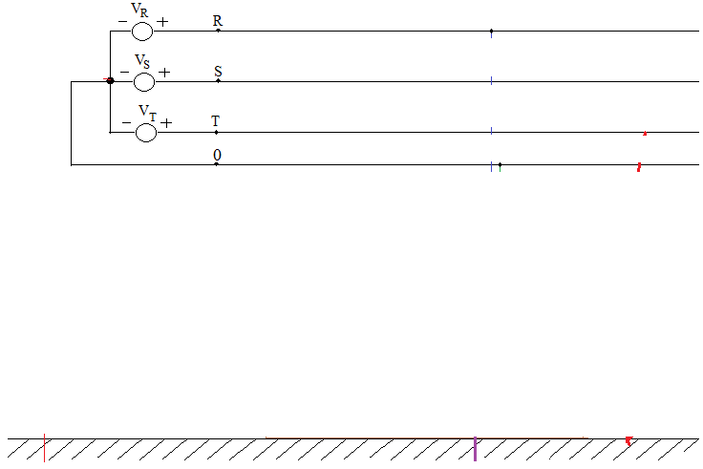
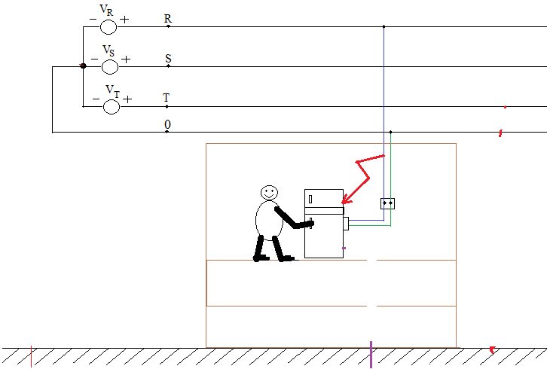
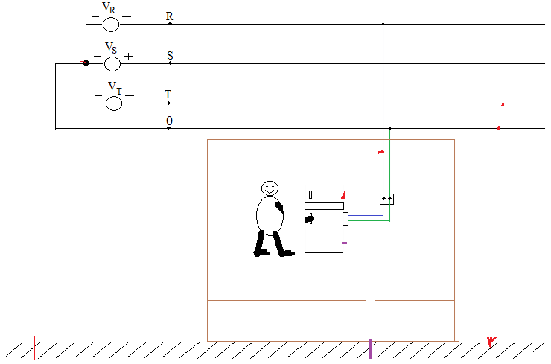
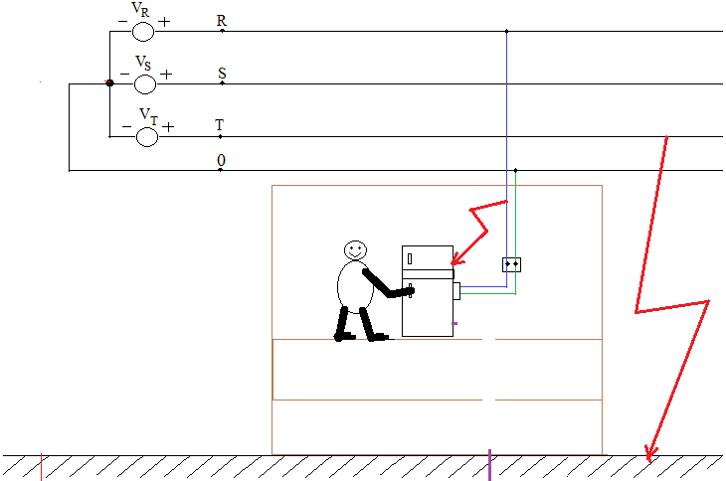

Slide 3
